Slide 1

Kansen en knelpunten bij het combineren van banen binnen en buiten het onderwijs
Ellen Koop
Sandra Janssen
VH-congres 13 juni 2022

Slide 2
Wie zijn wij?

Slide 3
Aanleiding
Technieksector wil bijdrage leveren aan hoogwaardig onderwijs, noodzakelijk voor de toekomstige instroom van gekwalificeerd personeel binnen de sector.
Brainport Development pilot (2020-2022): 100 technici
4-8 uur per week laten proeven aan het hybride docentschap
Kansen en knelpunten op meerdere vlakken

Slide 4
RAAK-Publiek onderzoek de hybride tech docent
De verwachtingen en ervaringen van hybride techniek docenten en betrokken actoren vertalen naar interventies
  Hybride techniekdocenten faciliteren in hun professionele ontwikkeling
  Hun rol als potentiële verbinder tussen onderwijs en bedrijfsleven versterken

Slide 5

Consortiumpartners
Fontys (hbo)
Brainport Development
Summa College (mbo)
Parmant scholen (vo)
Expertisecentrum Hybride Docent

Slide 6
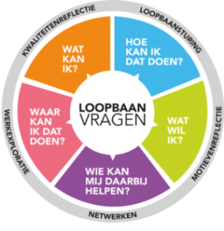
Loopbaancompetenties (Kuijpers, 2003):
Een nieuwe stap naar het onderwijs
Motievenreflectie
Kwaliteitenreflectie
Werkexploratie
Loopbaansturing
Netwerken

Slide 7
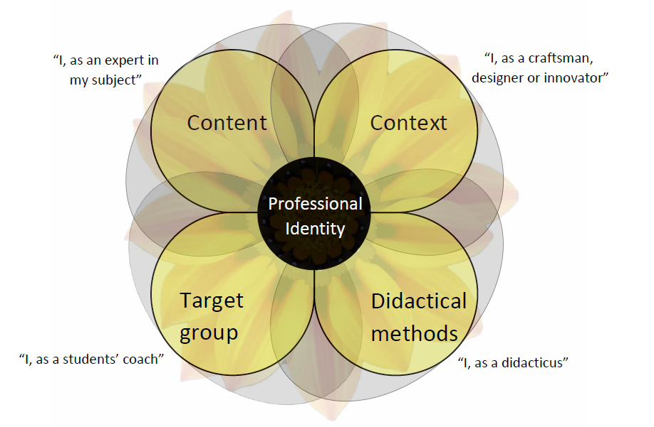
Hybride Tech Docent aan het werk
Bloemmodel (HBO, 2012)

Slide 8
Faciliteren van Hybride Tech Docent
Uniekheid van Hybride docentschap | Hoog | 4. We zetten hybride docenten in voor specifieke activiteiten waar hun vaardigheden goed tot hun recht komen. | 1. Hybride docenten zijn voor ons cruciaal om onze onderwijsvisie te realiseren.
 | Laag | 3. Incidenteel huren wij hybride docenten om het urenplaatje te vullen | 2. Elke docent is voor ons belangrijk, hybride of niet.
 |  | Laag | Hoog
 |  | Strategische opbrengst van Hybride docentschap
HRM beleid
Naar Lepak & Snell (2002)

Slide 9
Faciliteren van Hybride Tech Docent
6C-model (Techniekpact, 2020)
Constructie: contract, vorm, duur, taken
Context: sociale inbedding en ondersteuning in (school)organisatie
Competenties: combineren van banen en werken als docent
Credentials: zorgdragen voor docentkwaliteiten
Coöperatie: samenwerking in ambitie en belang
Commitment: duurzame samenwerking

Slide 10

De hybride tech docent monitor
Online vragenlijst
Verwachtingen in kaart gebracht bij melden van interesse (N=74)
Ervaringen in kaart gebracht na afloop 1e detacheringscontract
(N=52)

Slide 11
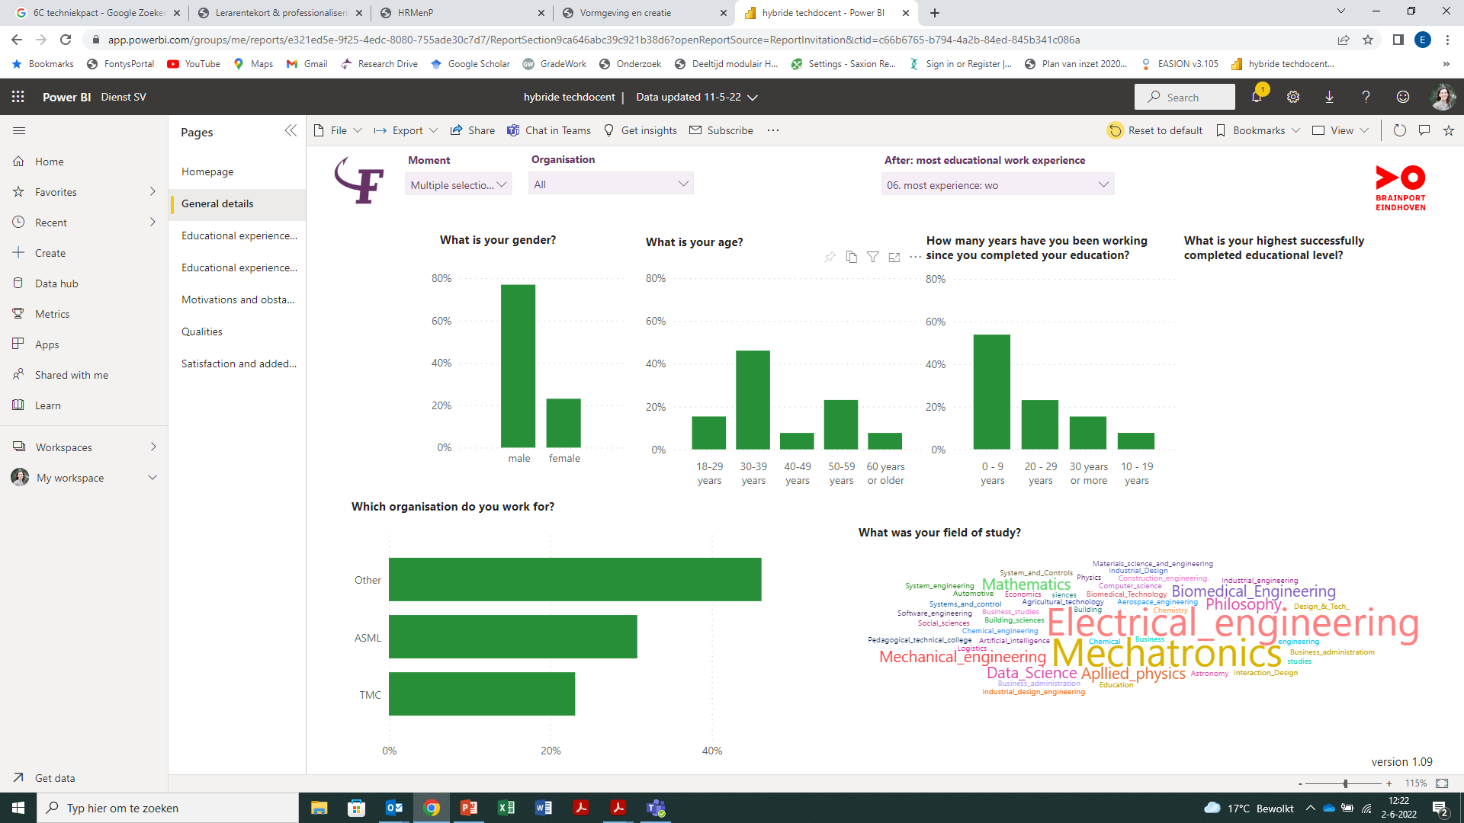
Het hybride tech docent dashboard

Slide 12

De hybride tech docent in de context van onderwijs en bedrijfsleven
Ervaringen van HTD verdiepen en in hun context(en) plaatsen
Inzicht krijgen in motieven, kwaliteiten, succesfactoren, dilemma’s, knelpunten, toegevoegde waarde bij de inzet van hybride tech-docenten in het (beroeps)-onderwijs.
11 interviews met HTD
4 uitgewerkte casussen (mbo en hbo)
  21 interviews met actoren onderwijs
  en bedrijfsleven
  4 focusgroepen met studenten
  1 focusgroep met actoren lerarenopleiding

Slide 13

Integratie lessons learned
Wat weten we vanuit
  de Brainport pilot
  eerdere onderzoeken
  eerdere en huidige projecten
Website met gerichte informatie voor professionals, onderwijsinstellingen en bedrijven
“Ik wil aan de slag met…”

Slide 14
Ontwikkeling interventies
Aan de slag met ontwikkelteams binnen vo/mbo/hbo
(Hybride) docenten, leidinggevenden en HR uit onderwijs & bedrijf
Design thinking
Samenhangend pakket van interventies dat breed gedeeld gaat worden bij onderwijsinstellingen, bedrijven en andere geïnteresseerde partijen.

Slide 15
Welke lessons learned moeten wij meenemen en welke interventies zijn volgens jou nodig?
Oftewel…
Welke kansen en knelpunten ervaar jij?

Slide 16
De 6 C’s als succesfactoren voor de duurzame inzet van hybride docenten
Ga naar en https://padlet.com/
ellenspoor/hybridedocent
Vul de 6C’s in de comments aan met kansen en knelpunten die jij ervaart vanuit jouw functie/rollen

Slide 17


